Slide 1

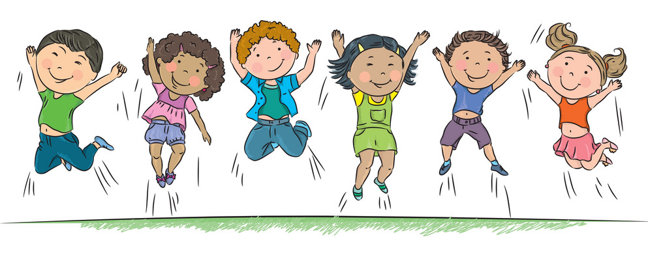
Математика
Множення і ділення в межах 1000. Усне множення і ділення
Сьогодні
Урок
№133
Вправи і задачі на застосування вивчених випадків арифметичних дій

Slide 2
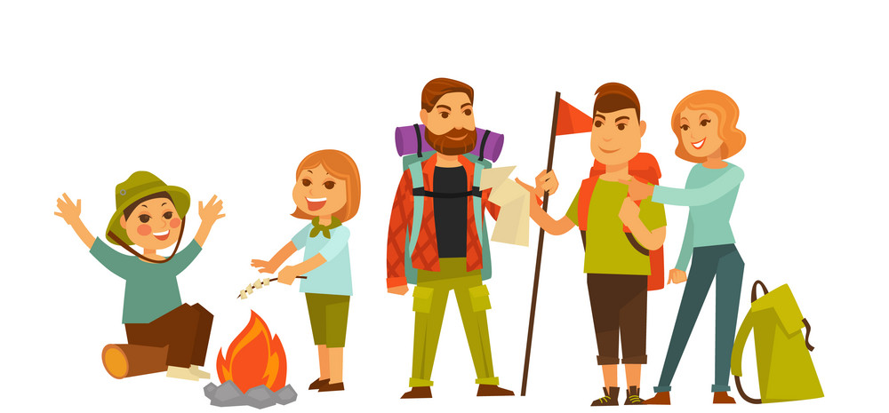
Сьогодні
06.04.2022
Організація класу
В казку вирушимо разом,
Перешкоди всі пройдем,
А хто буде сумувати,
Із собою не візьмем.
Дзвени, дзвіночку, гучніш
І всім, хто любить казку,
Допоможи скоріш!

Slide 3



Сьогодні
Усний рахунок
06.04.2022
54
51
∙
-
:
18
9
17
:
∙
468
27

Slide 4

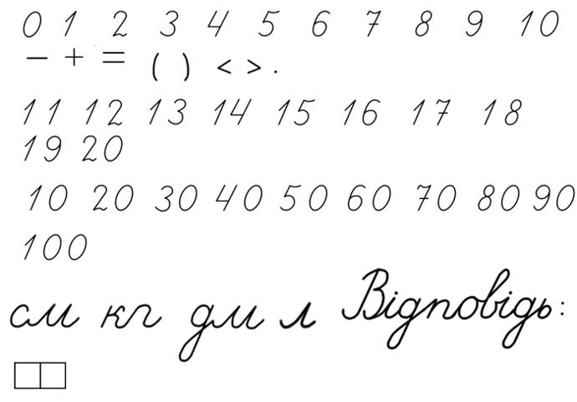
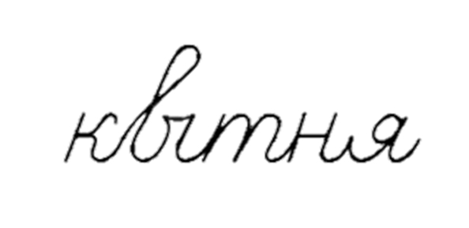
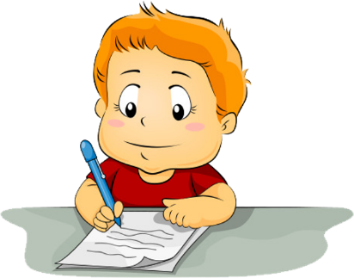

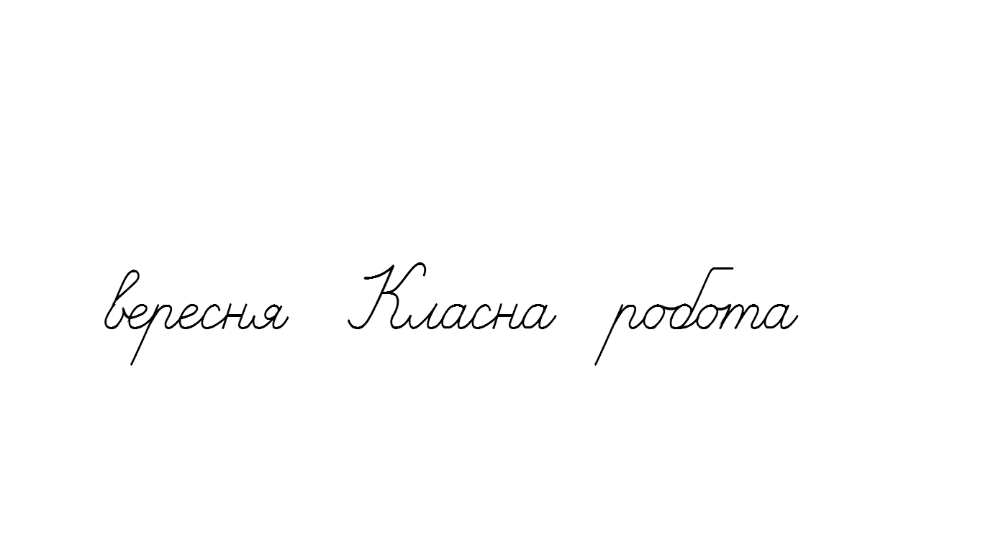
Сьогодні
06.04.2022
Каліграфічна хвилинка
Запишіть каліграфічно «сонячне» число.
468

Slide 5
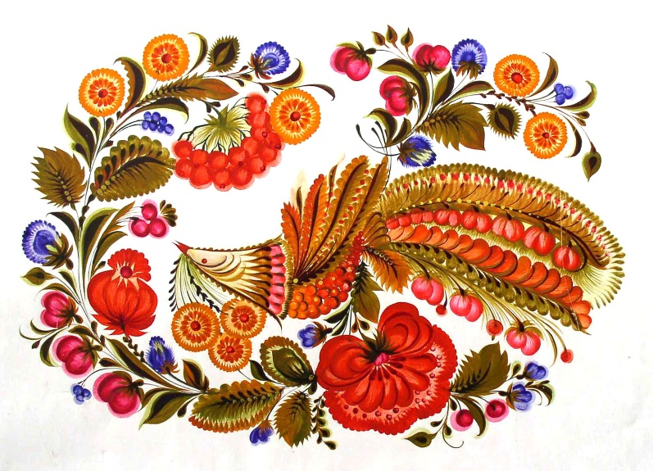
=
˗
+
∙
:
Сьогодні
Розв’яжи задачу
06.04.2022
І майстриня - 3 год - 24 тарілки
ІІ майстриня – 3 год – 18 тарілок ? т.
1 год разом - ? т.
? годин разом - 84 т.

Slide 6
=
˗
+
∙
:
Сьогодні
За текстом і схемою склади та розв’яжи рівняння.
06.04.2022
90
Невідоме число помножили на 3, до результату додали 57 і одержали 90. Знайди невідоме число.
х
3
57
X ∙ 3 + 57 = 90
X ∙ 3 = 90 - 57
X ∙ 3 = 33
X = 33 : 3
X = 11
11 ∙ 3 + 57 = 90
90 = 90

Slide 7

=
˗
+
∙
:
Сьогодні
Розв’яжи рівняння з перевіркою за зразком
06.04.2022
X:(32-24)=16
X:8=16
X-6∙9=35
X=16∙8
X-54=35
X=128
X=35+54
128:(32-24)=128:8=16
16=16
X=89
89-6∙9=89-54=35
35=35

Slide 8
=
˗
+
∙
:
Сьогодні
Розв’яжи рівняння з перевіркою за зразком
06.04.2022
X:(32-24)=16
X:8=16
Х+(37-9)=67
X=16∙8
Х+28=67
X=128
Х=67-28
128:(32-24)=128:8=16
16=16
X=39
39+(37-9)=39+28=67
67=67

Slide 9
=
˗
+
∙
:
Сьогодні
Розв’яжи рівняння з перевіркою за зразком
06.04.2022
X:(32-24)=16
X:8=16
45-29+Х=34
X=16∙8
16+Х=34
X=128
Х=34-16
128:(32-24)=128:8=16
16=16
X=18
45-29+18=16+18=34
34=34

Slide 10
=
˗
+
∙
:
Сьогодні
Розв’яжи рівняння з перевіркою за зразком
06.04.2022
X:(32-24)=16
X:8=16
(54:9)∙Х=30
X=16∙8
6∙Х=30
X=128
Х=30:6
128:(32-24)=128:8=16
16=16
X=5
(54:9)∙5=6∙5=30
30=30

Slide 11
=
˗
+
∙
:
Сьогодні
Розв’яжи рівняння з перевіркою за зразком
06.04.2022
X:(32-24)=16
X:8=16
(82+14):Х=6
X=16∙8
96:Х=6
X=128
Х=96:6
128:(32-24)=128:8=16
16=16
X=16
(82+14):16=96:16=6
6=6

Slide 12

=
˗
+
∙
:
Сьогодні
Порівняй
06.04.2022
68:17
=
64:16
4
4
360:6
<
720:8
60
90
70:14
<
90:15
5
6
350:70
<
480:60
5
8

Slide 13
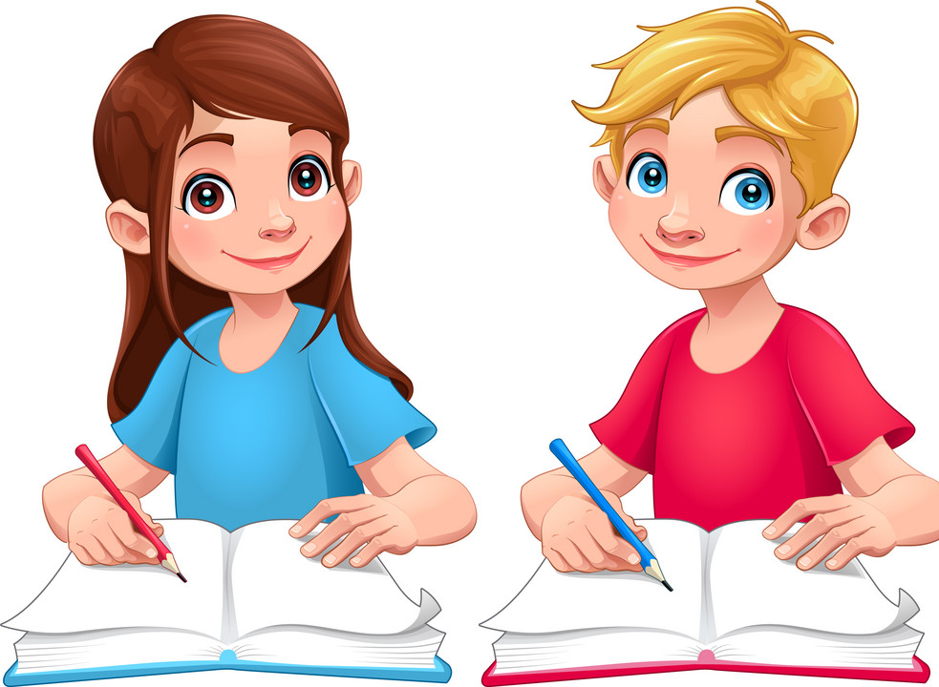
Сьогодні
06.04.2022
Домашнє завдання
Задача№ 497,
приклади №498.

Slide 14



Сьогодні
06.04.2022
Рефлексія. Вправа «Емоційна ромашка». Дай відповіді цеглинками LEGO
У мене все вийшло
Було важко
Нічого не зрозумів

Slide 15

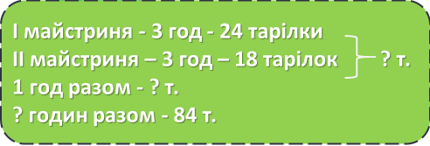
=
˗
+
∙
:
Сьогодні
Розв’яжи задачу
06.04.2022
1)
+
=
(т.) – разом за 3 години.
2)
:
=
(т.) – разом за 1 годину.
3)
:
=
(год)
Відповідь: за 6 год майстрині разом розпишуть 84 тарілки.

Slide 16
Задача№ 497
Було - ? в.
Продали – 96 в.
Залиш. - ? в., у 3 рази менше

